Slide 1
Hospoda,
kde se ztrácejí peníze

Slide 2

problém nebo příležitost?

Slide 3

Co s tím?
Základní verze
instalace gastrosystému
instalace kamerového systému
instalace skladového systému
Nadstavba

Slide 4

přínosy
přehled nad transakcemi
zamezit krádežím peněz a zboží
zvýšit bezpečnost personálu i hostů

Slide 5
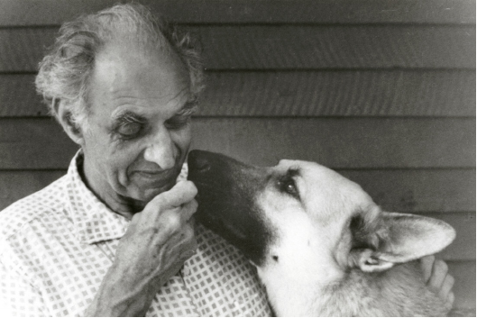
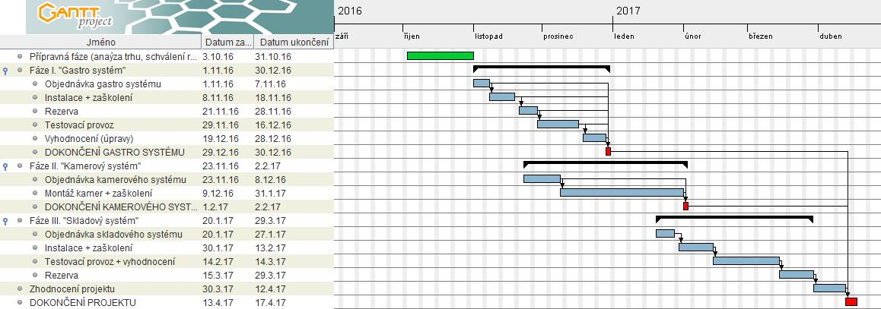
harmonogram
Notes:
obrázek GANTA

Slide 6
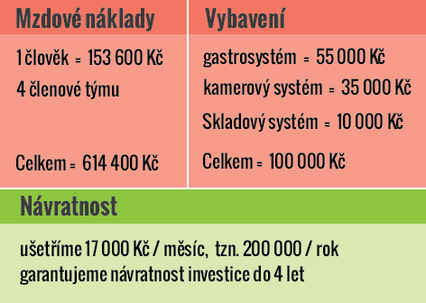
finance

Slide 7

rizika
chyba dodavatele
technické a procesní

Slide 8
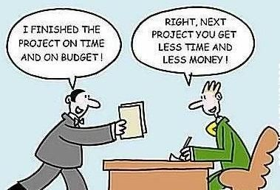

Slide 9

hodnocení teamu

Slide 10

úspěch nebo selhání?

Slide 11
odpracované hodiny
Notes:
kruhový graf

Slide 12
komunikace
screen z Trella

Slide 13
3 rady
Nastolení jasných pravidel
Pravidelné osobní schůzky
„Neposlouchat, ale naslouchat“

Slide 14
co změnit x zachovat
ZMĚNA
podrobnější zadání domácí práce
termín cvičení
ZACHOVÁNÍ
aktivní komunikace
vstřícný přístup

